Slide 1
Modell: Spezifische Faktoren
Wenn Handel grundsätzlich gut für eine Volkswirtschaft ist, warum gibt es dann soviel Opposition gegenüber einer Öffnung?
  Handel beeinflusst die Einkommensverteilung
Hauptgründe für den Einkommenseffekt durch Handel:
    Produktionsfaktoren können nicht kostenfrei zwischen Sektoren ausgetauscht warden
    Industriesektoren unterscheiden sich in Ihrer Nachfrage nach Produktionsfaktoren

Slide 2
Modell: Spezifische Faktoren
Annahmen:
Kurzfristig können Produktionsfaktoren nicht zwischen den Sektoren ausgetauscht werden, z.B.
  Land
  Industriespezifisches Kapital
  Hochspezialisierte Arbeiter
Land ist in der Landwirtschaft der Hausptproduktionsfaktor, während er für eine IT-Firma, das Firmengelände ausgenommen, nur von untergeordneter Bedeutung ist.
Ein Mähdrescher ist für den Landwirt fundamental wichtig, während er für eine IT-Firma Bedeutungslos ist.
Gleiches gilt für spezielle Fertigungsroboter, die nur in einem speziellen Produktionsprozess verwendet warden können.
Die Zuordnung muss aber nicht in der Zeit stabil sein. Waren früher Gesichtsmasken vornehmlich im Krankenhaussektor zur Produktion notwendig, wären wir jetzt froh, die 6. Mio verschwundenen Masken aus Kenia, ähnlich wie in Südkorea, überall zu haben, wo Menschen physisch näher zusammenarbeiten
Der IT-Fachmann, kann mitunter schwierig am Band als Industiremechaniker in einem Autokonzern eingesetzt warden und umgekehrt
Wichtig ist dabei den Aspekt der Kurzfristigkeit nicht zu vergessen, den langfristig kann Land z.B. verkauft warden und von dem Erlös können Server gekauft warden. Genauso kann der IT-Fachmann zum Industiriemechaniker umschulen und umgekehrt.

Slide 3
Welche Faktoren sind spezifisch, mobil, je nach dem?
Landwirtschaft
Produktionsfaktoren:
Land
Kapital: Traktor, Mähdrescher
Arbeit: Manager, Techniker, ungelernte Arbeiter
Elektronik
Produktionsfaktoren :
Kapital: Werkshalle, Maschinen, Werkzeuge
Arbeit: Manager, Ingenieure, ungelernte Arbeiter
Grundsätzlich ist die Einteilung spezifisch/mobil nicht immer eindeutig festzulegen, jedoch ist aus den Beispielen klar, dass es mobilere und weniger mobile Produktionsfaktoren gibt. Im folgenden Modell machen wir dann aber eine strikte Trennung
Spezifisch, siehe vorher
bedingtt spezifisch. Ein Traktor kann durchaus auch anderweitig eingesetzt warden. So sieht man immer wieder Landwirte, die für den Bau des Bahndamms nach WHV ihre Traktoren als Zugmaschinen zur Verfügung stellen
Spezifisch, siehe vorher
Mobil, zumindest sollte ein gutter Manager nicht nur in der Lage sein, in einer Branche zur arbeiten. Genauso kann ein Landwirt als Manager eines mittelständischen Betriebes angesehen werden
Kommt darauf an, wie spezialisiert dieser Techniker ist.
Kann man grundsätzlich mobile Faktor über die Sektoren ansehen
Relativ mobil, was in einer Halle gefertigt wird, ist der Halle letztlich egal
Kommt wieder auf die Spezialisierung an
“Normales” Werkzeug hat sicherlich vielfältige Anwendungsgebiete und kann daber als mobil angesehen werden
s.o.
Kommt wieder darauf an, wie spezialisiert dieser Ingenieur ist.
s.o.

Slide 4
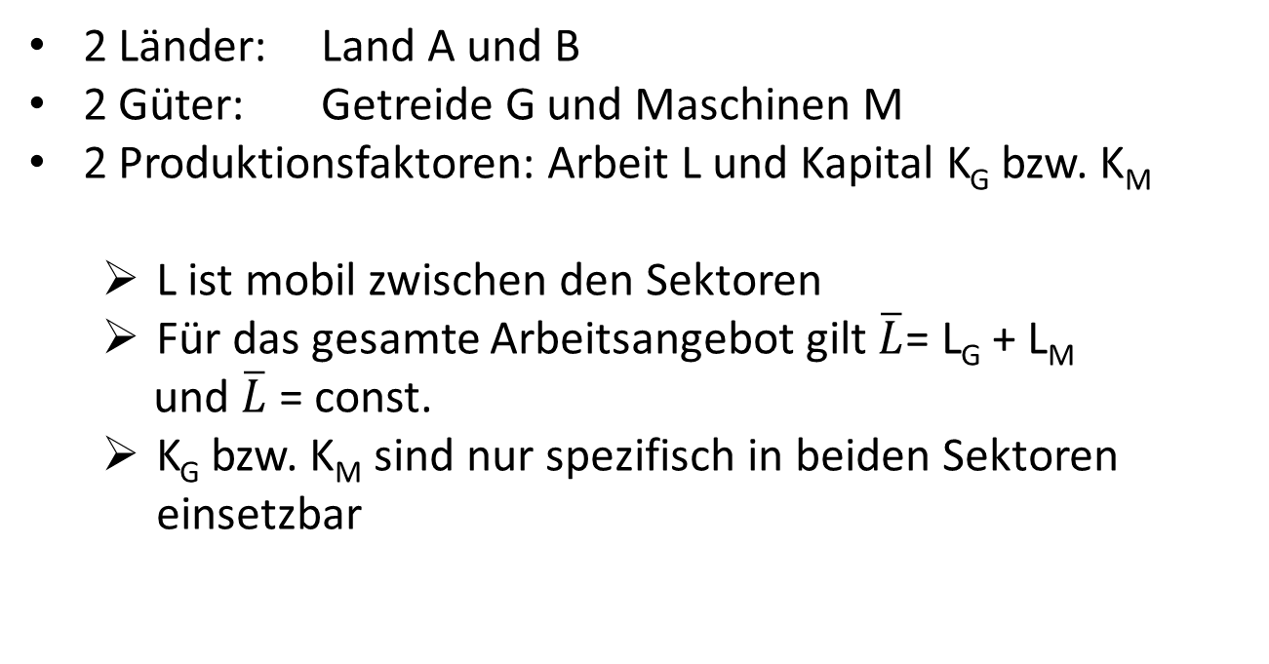
Modell: Spezifische Faktoren
2 Länder: Land A und B
2 Güter: Getreide G und Maschinen M
2 Produktionsfaktoren: Arbeit L und Kapital K_{G} bzw. K_{M}
  L ist mobil zwischen den Sektoren
  Für das gesamte Arbeitsangebot gilt $\overline{L}$= L_{G} + L_{M}
  und $\overline{L}$= const.
  K_{G} bzw. K_{M} sind nur spezifisch in beiden Sektoren einsetzbar

Slide 5





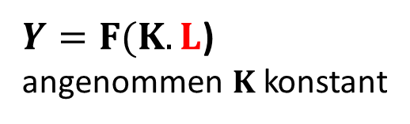
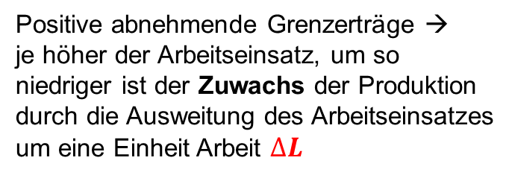



Neoklassische Produktionsfunktion
Produktionsfunktion mit positiven abnehmenden Grenzerträgen
$$Y=G,M$$
Gängiges Beispiel fü solch eine Produktionsfunktion ist $Y=\sqrt{KL}$
$$Y$$
$Y=F(K.L$)
angenommen $K$ konstant
$$∆Y_{2}$$
$$∆L$$
Positive abnehmende Grenzerträge →
je höher der Arbeitseinsatz, um so niedriger ist der Zuwachs der Produktion durch die Ausweitung des Arbeitseinsatzes um eine Einheit Arbeit $∆L$
$$∆Y_{1}$$
$$∆L$$
$∆Y_{1}$> $∆Y_{2}$
Es wird also immer schwerer die Produktion noch weiter zu erhöhen
Meister zu werden ist einfacher, als die Meisterschaft zu verteidigen!
Erhöhung der eingesetzten Arbeit
um eine Einheit
$$L$$

Slide 6
Transformationskurve
Ähnlich wie im Ricardomodell, ist die Frage zu klären, wie die beiden Güter M und G bei endlichen Ressourcen zusammenhängen.
Beide Produkte sollen einer neoklassischen Produktionsfunktion unterliegen, abhängig einmal vom mobilen Faktor L dem dem spezifischen Faktor Kapital
G=G(K_{G},L_{G}) und M=M(K_{M},L_{M}), wobei K_{G} und K_{M} als konstanten angesehen werden können, während L_{G} und L_{M} über die verfügbare Anzahl an Arbeitern $\overline{L}$= L_{G} + L_{M} zusammenhängen.
Jeder Arbeiter, der in der Landwirtschaft eingesetzt wird, kann nicht in der Industrie arbeiten
Aus diesem Aspekt lässt sich wieder eine Transformationskurve ableiten, indem man ausgehend von irgend einer Aufteilung der Arbeiter auf die beiden Sektoren sich fragt, wie die Produktionsmengen sich ändern, wenn ein Arbeiter vom einen Sektor in den anderen wechselt
Alle möglichen Aufteilungen der Arbeit ergeben damit alle möglichen Güterkombinationen der beiden Güter G und M
Im Folgenden betrachten wir die Ableitung der Transformationskurve auf grafische Weise in einem Vier-Felder-Diagramm

Slide 7



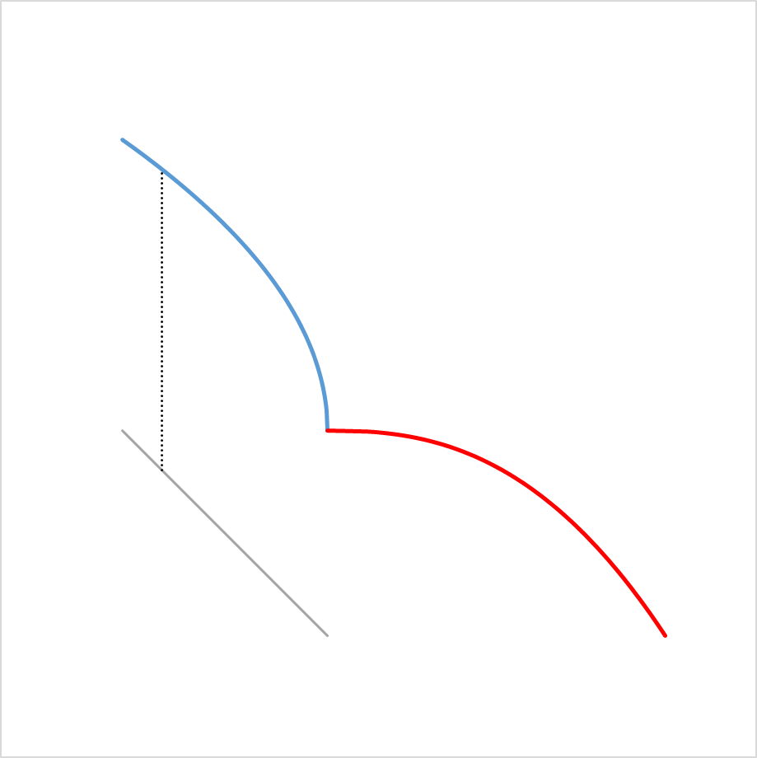







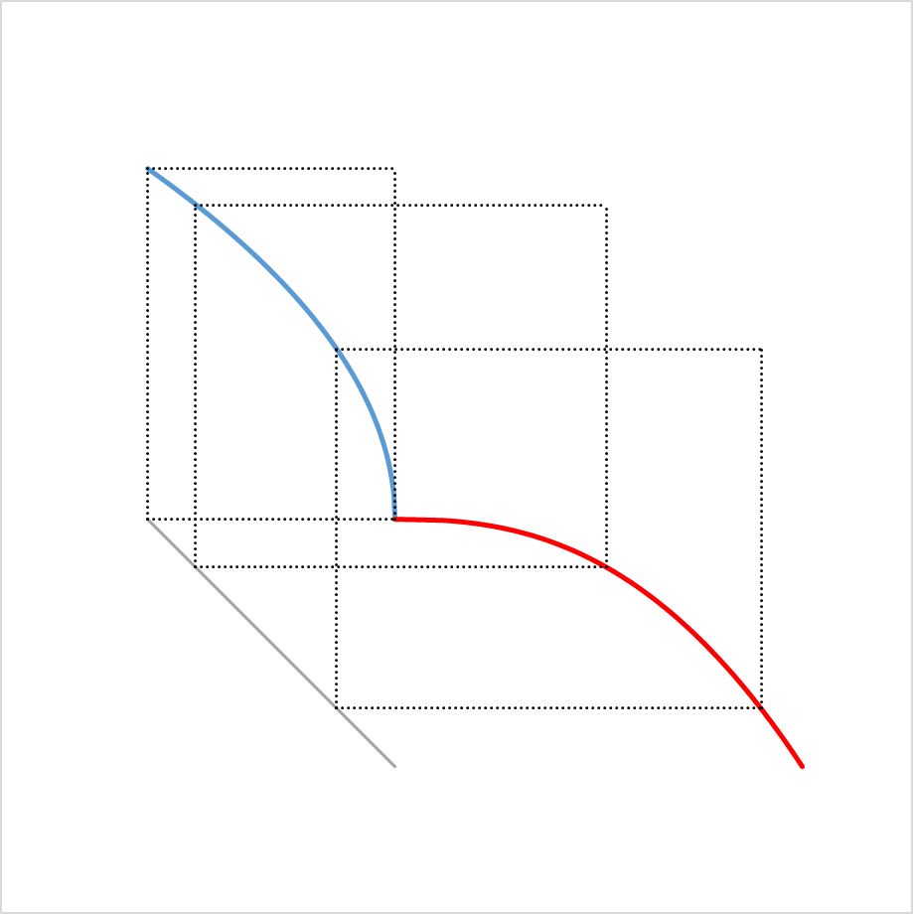
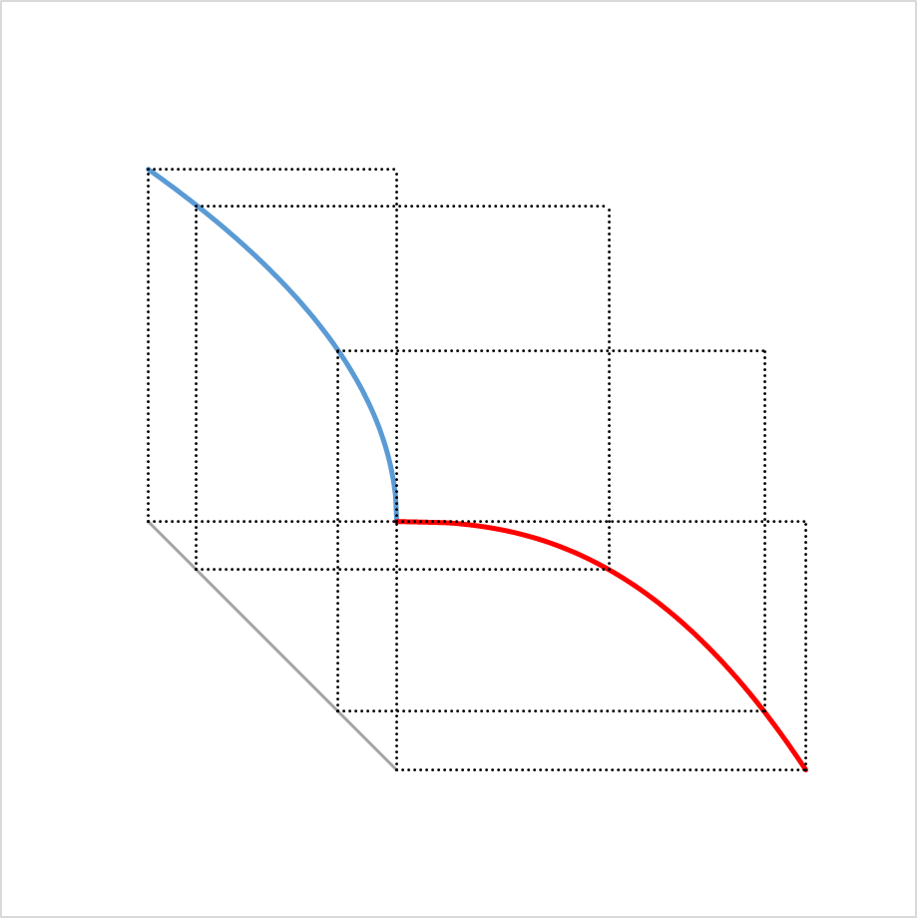
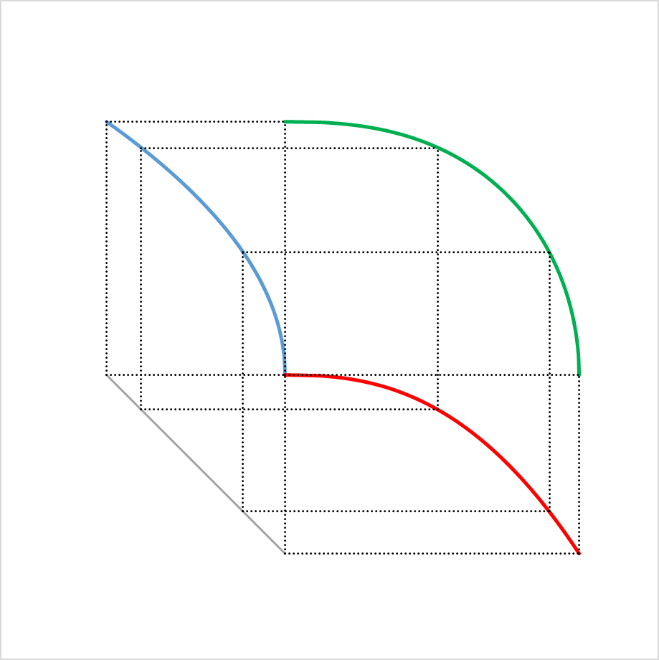

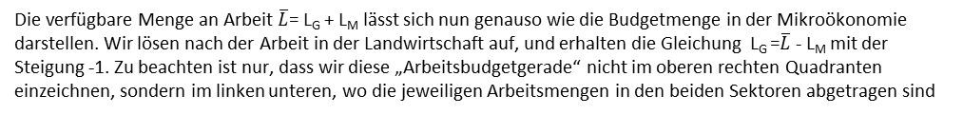



Transformationskurve
Zunächst tragen wir die beiden neoklassischen Produktionsfunktion ab.
Der Output M wird nach rechts abgetragen und die dafür notwendige Arbeit nach unten. Gegenüber der vorherigen Grafik ist die Kurve damit um 90° nach rechts gedreht
Der Output G wird nach oben abgetragen und die dafür notwendige Arbeit nach ´links. Gegenüber der vorherigen Grafik ist die Kurve damit an der vertikalen Achse gespiegelt
G
Die verfügbare Menge an Arbeit $\overline{L}$= L_{G} + L_{M} lässt sich nun genauso wie die Budgetmenge in der Mikroökonomie darstellen. Wir lösen nach der Arbeit in der Landwirtschaft auf, und erhalten die Gleichung L_{G} =$\overline{L}$ - L_{M} mit der Steigung -1. Zu beachten ist nur, dass wir diese „Arbeitsbudgetgerade“ nicht im oberen rechten Quadranten einzeichnen, sondern im linken unteren, wo die jeweiligen Arbeitsmengen in den beiden Sektoren abgetragen sind
$$G(L)$$
Es ergibt sich eine Gerade, mit der Steigung -1, die die beiden Achsen bei der Arbeitsmenge $\overline{L}$ schneidet
Wir wählen nun einen Punkt der Arbeitsaufteilung auf der Arbeitsbudgetgeraden
Und tragen nach oben den zugehörigen Output von G ab
Und nach rechts den zugehörigen Output von M
Tragen wir die Outputmenge G nach rechts ab
Und die Outputmenge M nach oben ab, erhalten wir in dem Schnittpunkt einen ersten Punkt auf der Transformationskurve
L_{G}
$$\overline{L}$$
M
Dies können wir nun für weitere Punkte auf der Arbeitsbudgetgeraden durchführen, insbesondere auch für die beiden Extrempunkte, wenn alle Arbeiter in dem einen oder anderen Sektor arbeiten.
Verbinden wir nun alle diese Punkte, so erhält man die Transformationskurve
Aufgrund der Eigenschaft, der abnehmenden Grenzerträge der beiden Produktionsfunktionen im Faktor Arbeit ergibt die charakteristische Rechtskrümmung der Transformationskurve. Wären die Produktionsfunktionen linear wie bei Ricardo, also Geraden, würde sich auch die bekannte Gerade als Transformationskurve ergeben.
Wichtiger Unterschied zu Ricardo ist, dass die Steigung der Transformationskurve nicht konstant ist, sondern anfangs flach und dann immer steiler wird. D.h., je nach Produktionspunkt ändern sich auch die Opportunitätskosten der beiden Güter.
$$\overline{L}$$
M$(L)$
Die Transformationskurve gibt also wieder an: Auf wieviel des einen Gutes muss man verzichten, wenn man eine zusätzliche Einheit des anderen Gutes produzieren mlöhte.
L_{M}
Ein ähnlicher konkaver Verlauf ergibt sich übrigens, wenn wir das Ricardomodell von zwei Produzenten auf immer mehr erweitern. Gemäß den komparativen Kostenvorteilen würden wir dann auch beginnend mit der flachsten Kurve die nächst steilere Kurve ansetzen, um zur aggregierten Transformationskurve aller Produzenten zu gelangen.

Slide 8




Transformationskurve
G
$$Y=G(L)$$
L_{G}
$$\overline{L}$$
M
$$\overline{L}$$
$$Y=M(L)$$
L_{M}

Slide 9
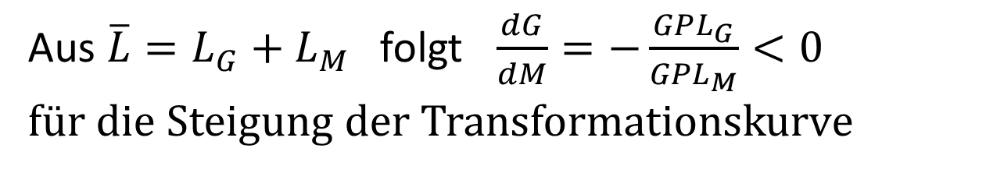

Aus der Annahme der neoklassischen Produktionsfunktion folgt, dass mit zunehmendem Arbeitseinsatz die Zunahme des Outputs fällt.
Grenzprodukt der Arbeit (GPL)
GPL
Damit ist das Grenzprodukt der Arbeit GPL eine fallende Funktion in Abhängigkeit des Arbeitseinsatzes L. Das Grenprodukt der Arbeit ist definiert als die Änderung des Outputs, wenn sich der Arbeitseinsatz um eine Einheit ändert. Es entspricht damit der 1. Ableitung Produktionsfunktion nach der Arbeit L
Da dies für beide Güter M und G gilt, die Gesamtarbeit $\overline{L}$ sich aber auf beide Sektoren aufteilt lässt sich daraus folgender Zusammenhang ableiten:
L
Aus $\overline{L}=L_{G}+L_{M}$ folgt $\frac{dG}{dM}=−\frac{{GPL}_{G}}{{GPL}_{M}}<0$
für die Steigung der Transformationskurve

Slide 10

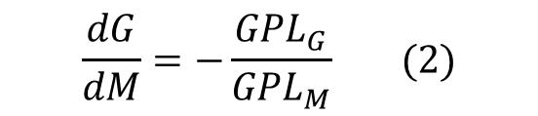
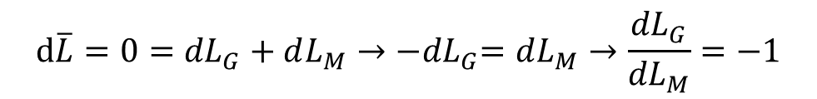

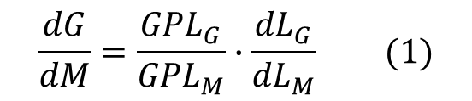
Ableitung des Zusammenhangs $\frac{dG}{dM}=−\frac{{GPL}_{G}}{{GPL}_{M}}<0$ $\overline{L}=L_{G}+L_{M}$
$G$ und $M$ sind beides Funktionen des jeweiligen Arbeitseinsatzes $L_{G}$ und $L_{M}$
${G(L}_{G})$ und $M(L_{M})$
Die Änderungen $dG$ und $dM$ ergeben sich dann zu
$dG=\frac{∂G}{∂L_{G}}{dL}_{G}={GPL}_{G}∙{dL}_{G}$ und $dM=\frac{∂M}{∂L_{M}}{dL}_{M}={GPL}_{M}∙{dL}_{M}$
Teilt man $dG$ durch $dM$ erhält man
$$\frac{dG}{dM}=\frac{{GPL}_{G}}{{GPL}_{M}}∙\frac{{dL}_{G}}{{dL}_{M}} (1)$$
$$d\overline{L}={0=dL}_{G}+dL_{M}→{−dL}_{G}=dL_{M}→\frac{{dL}_{G}}{{dL}_{M}}=−1$$
Aus der Ressourcenbeschränkung $\overline{L}=L_{G}+L_{M}$ folgt aber
$$\frac{dG}{dM}=−\frac{{GPL}_{G}}{{GPL}_{M}} (2)$$
Für (1) folgt dann
Da, wie aus der neoklassischen Produktionsfunktion abgeleitet, beide Grenzprodukte der Arbeit positiv sind je mehr Arbeitsinput desto mehr Output!) folgt wieder wie schon vorher grafisch abgeleitet die negative Steigung der Transformationskurve. Die Steigung der Transformationskurve bedeutet damit wieder, ausgehend von einem bestimmten Punkt:
Auf wie viel von G muss man verzichten, wenn man eine zusätzliche Einheit von M produzieren möchte (im Hintergrund heißt das, dass Arbeiterinnen aus dem Sektor G in den Sektor M wechseln

Slide 11
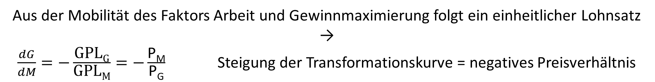



Arbeitsmarkt
Die Arbeitsnachfrage ergibt sich aus der Gewinnoptimierung aus der Bedingung
Wertgrenzprodukt=Lohn
P_{M}*GPL_{M}
Damit können wir die Arbeitsnachfragekurve gemäß der vorherigen Folie einzeichnen, indem wir das Grenzprodukt der Arbeit in der Landwirtschaft mit dem Preis für Getreide multiplizieren
Wertgrenz-produkt,
Lohnsatz
Wertgrenz-produkt,
Lohnsatz
P_{G}* GPL_{G}
Gleiches können wir mit dem Industriesektor machen. Allerdings gilt, dass jeder Arbeiter in der Landwirtschaft nicht im Industriesektor arbeiten kann. Sind also $\overline{L}$Arbeiter in der Landwirtschaft
Sind also $\overline{L}$Arbeiter in der Landwirtschaft beschäftigt, arbeitet niemand im Industriesektor, und damit markiert dieser Punkt den Nullpunkt für den Arbeitsmarkt im Industriesektor
Die Arbeit für den Industriesektor wird dann nach links abgetragen, bis alle Arbeiter im Industriesektor arbeiten
Die Arbeitsnachfragekurve im Industriesektor (Wertgrenzprodukt der Arbeit) fällt damit gerade in die andere Richtung
w*
Im Schnittpunkt beider Kurven ergibt sich dann der Lohn im Gleichgewicht und die gewinnoptimalen Arbeitsmengen in beiden Sektoren
L_{M}
L*_{M}
L*_{G}
L_{G}
$$\overline{L}$$
Aus der Mobilität des Faktors Arbeit und Gewinnmaximierung folgt ein einheitlicher Lohnsatz →
$\frac{dG}{dM}=−\frac{\text{GP}\text{L}\text{G}}{\text{GP}\text{L}\text{M}}=−\frac{\text{P}\text{M}}{\text{P}\text{G}}$ Steigung der Transformationskurve = negatives Preisverhältnis

Slide 12
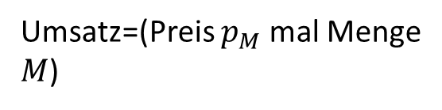
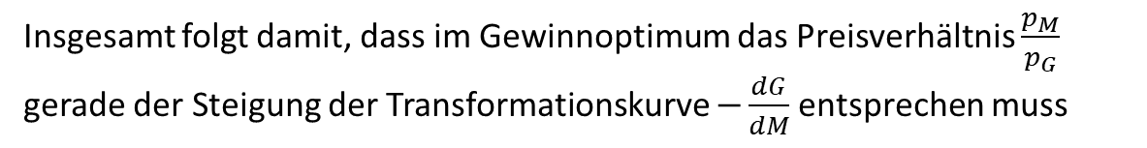
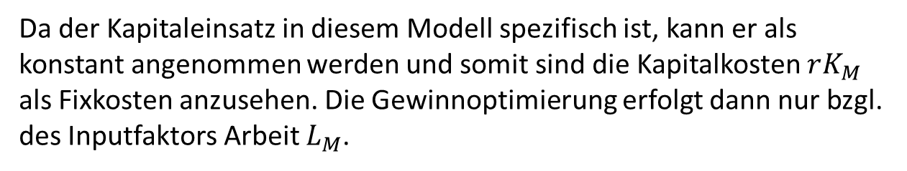

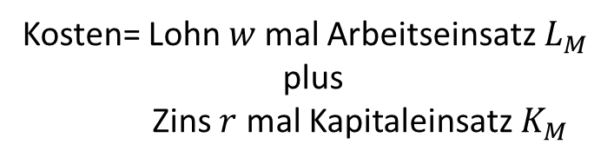

Ableitung des Gleichgewichts am Arbeitsmarkt
Umsatz=(Preis $p_{M}$ mal Menge $M$)
Der Gewinn $π_{M}$ im Maschinensektor $M$ ist gegeben als $π_{M}=p_{M}M\left(L_{M},K_{M}\right)−(wL_{M}+rK_{M})$
Da der Kapitaleinsatz in diesem Modell spezifisch ist, kann er als konstant angenommen werden und somit sind die Kapitalkosten $rK_{M}$ als Fixkosten anzusehen. Die Gewinnoptimierung erfolgt dann nur bzgl. des Inputfaktors Arbeit $L_{M}$.
Kosten= Lohn $w$mal Arbeitseinsatz $L_{M}$ plus
Zins $r$ mal Kapitaleinsatz $K_{M}$
Aus der notwendigen Bedingung für das Gewinnoptimum $\frac{dπ_{M}}{dL_{M}}=0$folgt die allgemeine Optimalitätsbedingung:
$\frac{dπ_{M}}{dL_{M}}=p_{M}\frac{∂M}{∂L_{M}}−w=0$ bzw. $p_{M}\frac{∂M}{∂L_{M}} ={ p}_{M}GPL_{M}=w (1)$
Wertgrenzprodukt der Arbeit = Lohn
Gleiches gilt natürlich für den Agrarsektor G:
${ p}_{G}GPL_{G}=w (2)$
Genau wie im Ricardomodell muss auch hier der Lohn $w$ in beiden Sektoren gleich sein, da die Arbeit flexibel ist, und bei Lohn- unterschieden die Arbeiterinnen automatisch in den Sektor wechseln würden, wo der höhere Lohn gezahlt wird. Damit folgt aus (1) und (2), dass die Wertgrenzprodukte in beiden Sektoren ebenfalls gleich sein müssen.
$p_{M}GPL_{M}=p_{G}GPL_{G}→$ $\frac{p_{M}}{p_{G}}=\frac{GPL_{G}}{GPL_{M}}=−\frac{dG}{dM}$
Insgesamt folgt damit, dass im Gewinnoptimum das Preisverhältnis $\frac{p_{M}}{p_{G}}$ gerade der Steigung der Transformationskurve $−\frac{dG}{dM}$ entsprechen muss

Slide 13

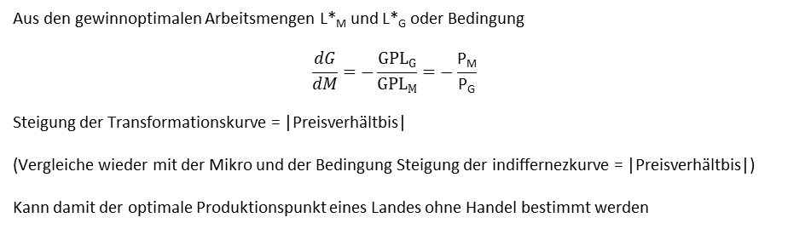
Land unter Autarkie
Produktions- und Konsumpunkt bei Autarkie
Aus den gewinnoptimalen Arbeitsmengen L*_{M} und L*_{G} oder Bedingung
$$\frac{dG}{dM}=−\frac{\text{GP}\text{L}\text{G}}{\text{GP}\text{L}\text{M}}=−\frac{\text{P}\text{M}}{\text{P}\text{G}}$$
Steigung der Transformationskurve = |Preisverhältbis|
(Vergleiche wieder mit der Mikro und der Bedingung Steigung der indiffernezkurve = |Preisverhältbis|)
Kann damit der optimale Produktionspunkt eines Landes ohne Handel bestimmt werden
G
$$−\frac{\text{P}\text{M}}{\text{P}\text{G}}$$
Einkommen
gemessen in G
Letztlich machen wir wieder das Gleiche, wie bei Ricardo und schieben bei gegebener Transformationskurve die Einkommensgerade soweit wie möglich nach außen
●
Da wir bisher aber nur das Land alleine betrachten, heißt das, dass der Produktionspunkt auch gleichzeitig der Konsumpunkt ist, denn ohne Handel kann nur das konsumiert werden, was man selbst produziert hat
Einkommen
gemessen in M
M
→ Das Preisverhältnis bestimmt die Aufteilung der Güter
Siehe auch allgemeines Video zur Optimierung (http://www.bernhardkoester.de/video/inhalt.html):
bzw. https://www.youtube.com/watch?v=002HcSoycxA

Slide 14
Preisanstieg des einen Gutes M
P‘_{M}*GPL_{M}
P_{M}*GPL_{M}
P_{G}* GPL_{G} =Wertgrenzprodukt
W=Lohnsatz
P_{M}*GPL_{M} =Wertgrenzprodukt
w =Lohnsatz
P_{G}* GPL_{G}
w*‘
Änderung des Wertgrenzprodukts
=
Absolute Preisänderung
Änderung des Lohnsatzes
w*
L_{M}
L*´
L*
L_{G}
Der Preisanstieg des Gutes M P‘_{M} >P_{M} führt zu einer erhöhten Arbeitsnachfrage im Industriesektor. Die Arbeitsnachfragekurve verschiebt sich nach oben
Achtung! Keine Parallelverschiebung, denn der Preis ist ein Proportionalitätsfaktor. „Große“ Werte werden also umso mehr nach oben geschoben!
Es ergibt sich damit ein neuer Schnittpunkt der beiden Arbeitsnachfragekurven
Der Lohn steigt, die Arbeitsmenge im Industriesektor wird ausgeweitet und spiegelbildlich in der Landwirtschaft reduziert
Aber: Die Steigerung des Lohnsatzes fällt geringer aus, als die ursprüngliche Preisänderung im Industriesektor
Der Preisanstieg bei Maschinen erhöht die Nachfrage nach Arbeit im Sektor der Maschinen und die Produktion dort wird ausgeweitet:
→ dies senkt den Arbeitseinsatz bei Getreide und die Produktion in diesem Sektor sinkt
→ Der Anstieg des Lohnsatzes fällt allerdings relativ geringer aus, als der Preisanstieg bei Maschinen

Slide 15
Einkommensverteilung nach der Preisänderung
Kapitalbesitzer im Maschinensektor: Die Güterpreise steigen nominal und auch relativ zum Lohnsatz und relativ zum Getreidesektor. Damit steigt insgesamt das Einkommen in diesem Sektor
→ Besserstellung
Kapitalbesitzer im Getreidesektor: Die Güterpreise bleiben nominal unverändert, aber sie sinken relativ zum Lohnsatz und relativ zum Maschinensektor. Damit sinkt insgesamt das Einkommen in diesem Sektor
→ Schlechterstellung
Arbeiter: Die Löhne steigen zwar nominal. Relativ zum Maschinensektor aber fallen sie, während sie relativ zum Getreidesektor steigen.
→ Besser- oder Schlechterstellung hängt von den Präferenzen ab

Slide 16


Produktion und Konsum Außenhandel nach dem Preisanstieg von M
Alle Güterbündel, bei denen das Land genau soviel Getreide konsumieren kann, wie bei Autarkie, aber mehr Maschinen würden eine Besserstellung bedeuten
Genauso bedeutet ein Güterbündel mit genau soviel Maschinen wie bei Autarkie, aber mehr Getreide eine Besserstellung
Und natürlich auch Güterbündel mit mehr Maschinen und mehr Getreide.
Preisverhältnis bei Autarkie
G
Alle Güterbündel im schraffierten Bereich bedeuten also eine Besserstellung
$$−\frac{\text{P}\text{M}}{\text{P}\text{G}}$$
Liegt nun der Preis für Maschinen am Weltmarkt höher als zu Hause, wird die Einkommensgerade steiler und die Optimalitätsbedingung |Preisverhältnis|=Steigung der Transformationskurve führt, wie vorher erläutert zu einer Ausweitung der Maschinenproduktion und einer Einschränkung der Getreideproduktion
Da das Land jetzt aber Handel betreibt, muss es nicht mehr auch das konsumieren, was es produziert. Vielmehr können wir jetzt die gleiche Überlegung wie in der Mikro machen, dass das Land sich jetzt alle Güterbündel leisten kann, die unterhalb der Einkommensgeraden liegen
●
Das grüne Dreieck repräsentiert damit Konsummöglichkeiten, bei denen sich das Land als ganzes besser stellt, als im Optimalpunkt der Autarkie.
Wie benötigen wir für dieses Ergebnis keine Modellierung der Konsumnachfrageseite, bis auf die Annahme „mehr ist immer besser“
Produktionspunkt bei Autarkie
$$−\frac{\text{P}\text{′}\text{M}}{\text{P}\text{G}}$$
Preisverhältnis am Weltmarkt
●
Einkommensgerade bei Außenhandel
Da bei Handel Konsum und
Produktionspunkt auseinander-
fallen können, stellt die gelb
schraffierte Fläche die
Konsummöglichkeitsmenge
nach Aufnahme von Handels-
beziehungen dar.
M
Produktionspunkt bei Außenhandel
Vorher wurde festgestellt, dass bei Öffnung des Landes sich der entwickelnde Exportsektor besser stellt, während der Importsektor verliert, und bei den Arbeiter ist das Ergebnis ambivalent, da eine Besser- oder Schlechterstellung von den hier nicht modellierten Präferenzen abhängt. Das obige Ergebnis zeigt nun aber, dass der Einkommensgewinn des Landes insgesamt so groß ist, dass die „Gewinner“ einen Teil ihres Gewinns abgeben können, ohne dass es zu einer Schlechterstellung kommt und sie damit die „Verlierer“ derart kompensieren können, dass diese ebenfalls besser gestellt sind, gegenüber der Situation ohne Handel!
Aber diese Umverteilung ist nur eine Möglichkeit und in der Praxis muss es nicht dazu kommen. Das Ergebnis pro Außenhandel ist hier also etwas
schwächer, als bei Ricardo, da bei Ricardo nach dem Tausch alle automatisch besser gestellt sind.

Slide 17
Ergebnisse des Modells spezifischer Faktoren bei Außenhandel
Exportsektor gewinnt
Importsektor verliert
Die Auswirkungen auf den mobilen Faktor sind ambivalent
ABER:
Insgesamt gewinnt das Land!
→ es existiert ein Umverteilungsmechanismus, so dass alle Sektoren besser gestellt werden können gegenüber der Situation ohne Handel

